Slide 1
skeleton
Nhóm 5:
Nguyễn Thế Thành
Đàm Tiến Đạt
Vũ Tuấn Việt

Slide 2
Skeleton?
Là một responsive framework được phát triển bởi một anh chàng tên là Dave Magache trên Github
Skeleton là một framework khá hay dành cho những bạn mới học về responsive web design
Tuy không có nhiều tiện ích như Bootstrap hay Foundation nhưng Skeleton rất nhẹ và đặc biệt là cực kì dễ học và sử dụng.

Slide 3
Skeleton là gì?
là một chương trình soạn thảo đơn giản, đáp ứng nhanh
Các kiểu được thiết kế nhiều hơn như một điểm khởi đầu và không nhiều như một khung UI
rất phù hợp cho các thiết kế tập trung vào thiết bị di động do tính chất nhẹ của nó
là một điểm khởi đầu tốt cho người mới bắt đầu với framework front-end

Slide 4
Ưu điểm của skeleton
là một điểm khởi đầu tốt cho người mới bắt đầu với khung công tác front-end
Bắt đầu nhanh chóng và không cần biên dịch hoặc cài đặt
Clean code với bố cục đơn giản
Khung nhẹ chỉ với khoảng 400 dòng mã
Rất thích hợp cho các thiết kế tập trung vào thiết bị di động, các dự án nhỏ cần ít layout

Slide 5
Nhược điểm skeleton
Không lý tưởng cho các dự án lớn; thiếu mẫu rộng rãi
Không có tiền xử lý

Slide 6
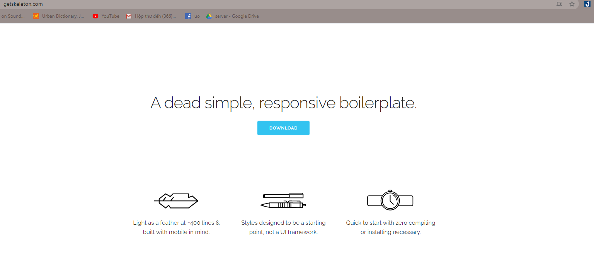
Cài đặt skeleton?
Notes:
Để sử dụng Skeleton thì bạn không cần phải cài đặt gì cả, bạn chỉ cần vào link này, nhấn nút download để tải skeleton về, khi tải về sẽ có 2 file, hãy đặt file có tên skeleton.css vào một nơi nào đó trong folder chứa website của bạn, dẫn đường link HTML đến skeleton.css như cách mà bạn dẫn đến link css

Slide 7
Giới thiệu sơ lược về skeleton
Font chính là raleway
Phong cách thiết kế của Skeleton rất đơn giản, không cầu kì, tông màu chính là đen, xanh dương và trắng
Notes:
đây là một font chữ khá phổ biến được phát triển bởi Google
Do là một framework hướng đến sự đơn giản
có thể chỉnh sửa được

Slide 8
Hệ thống Grid
Để làm responsive web thì người ta cần đến một thứ gọi là grid, đây là hệ thống được sử dụng ở khá nhiều ở các framework responsive.
Notes:
Nói một cách đơn giản thì Grid như một cái khung gồm nhiều dòng, mỗi dòng có tối đa 12 cột, khi đạt đến một kích thước màn hình nhất định thì các dòng này sẽ tự động xuống hàng hay tự thay đổi cách hiển thị tùy theo cách thiết kế cột của bạn.

Slide 9
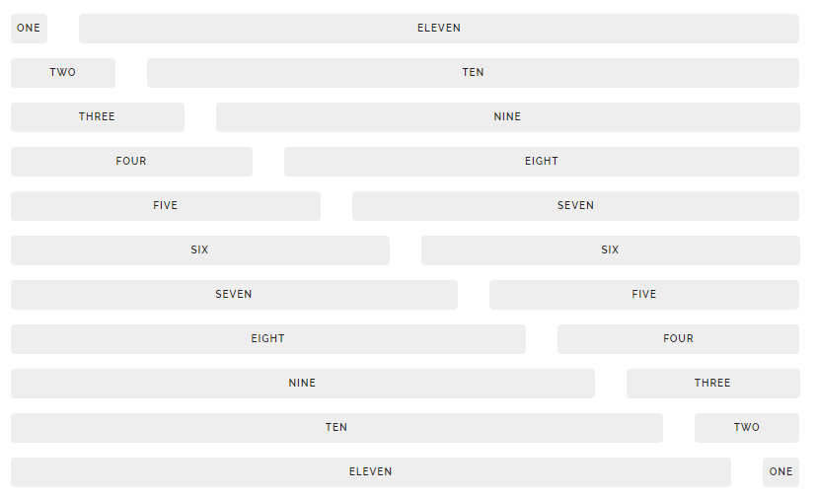

Slide 10
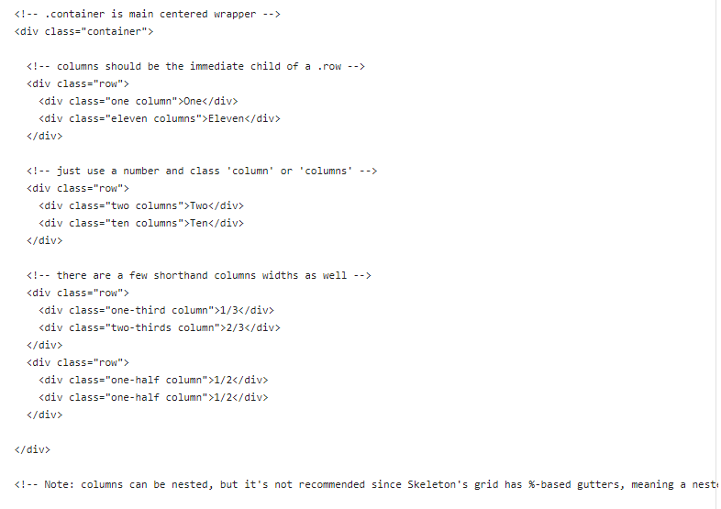

Slide 11
Cách phân chia cho nhiều thiết bị
Skeleton sử dụng hệ thống grid của mình để tạo phản hồi trên nhiều thiết bị khác nhau, tuy nhiên bạn cũng có thể thay đổi thuộc tính của các thành phần HTML nhất định bằng các thuộc tính @media trong css.
Notes:
Do Skeleton là framework hướng đến sự ưu tiên dành cho di động, nên các @media này sẽ lấy giá trị của độ rộng màn hình thấp nhất (min-width), nghĩa là từ các thiết bị có màn hình kích thước nhỏ đến lớn. Những thuộc tính ngoài @media sẽ được áp dụng trên mọi thiết bị, riêng trong các @media thì bạn có thể thay đổi thuộc tính của các thành phần trên các kích cỡ màn hình xác định.
Có vẻ khá khó hiểu, bạn xem đoạn code sau sẽ dễ hiểu hơn:

Slide 12
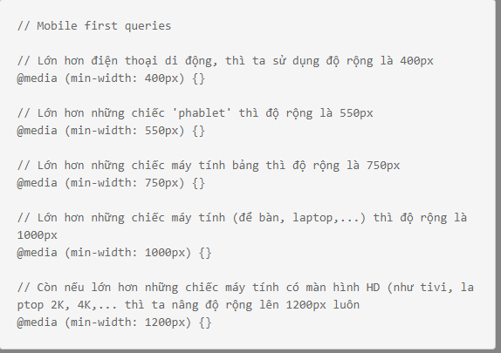
Notes:
Với những kích cỡ màn hình xác định này thì việc tùy chỉnh các thành phần web sẽ trở nên dễ dàng hơn, bạn sẽ không lo web của mình bị ‘bể’ nữa

Slide 13
Một vài thành phần mặc định
Button
List
Table
Form
Chèn code vào trang

Slide 14
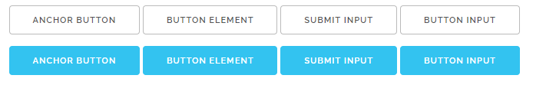
Buttons
Các nút button khá là đơn giản, bạn có thể khai báo”button”
Hay nếu muốn button của bạn là link(a) hay một input thì bạn chỉ cần thêm class button vào là được.
Notes:
Còn nếu muốn button của bạn có màu xanh thì thêm class button-primary là xong soez?

Slide 15
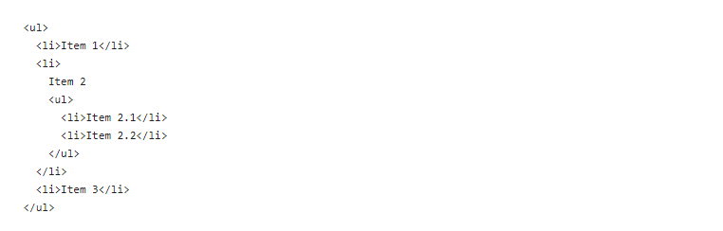
Lists
List trong skeleton thì cũng giống như bên HTML, bạn khai báo tag ul hay ol rồi thêm li,…

Slide 16
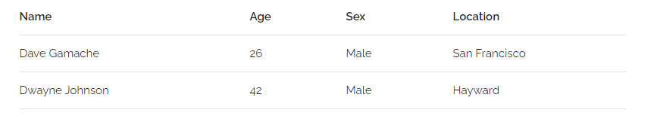
Tables
Table trong Skeleton cũng đơn giản, không có border ở ngoài cùng, có khung code như sau
Notes:
Table trong Skeleton cũng đơn giản, không có border ở ngoài cùng, có khung code như sau

Slide 17
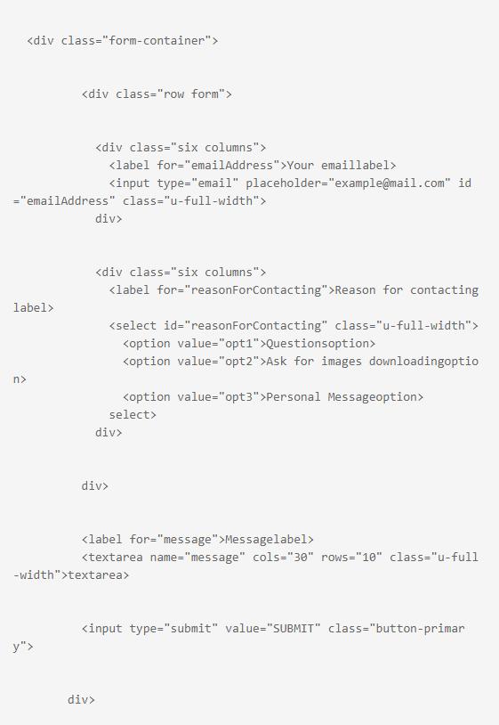
Forms
Notes:
Ở các framework khác thì việc tạo form đẹp và responsive có lẽ mất khá nhiều thời gian, nhưng trong Skeleton thì mọi việc đã được đơn giản hóa cho bạn, ví dụ:

Slide 18
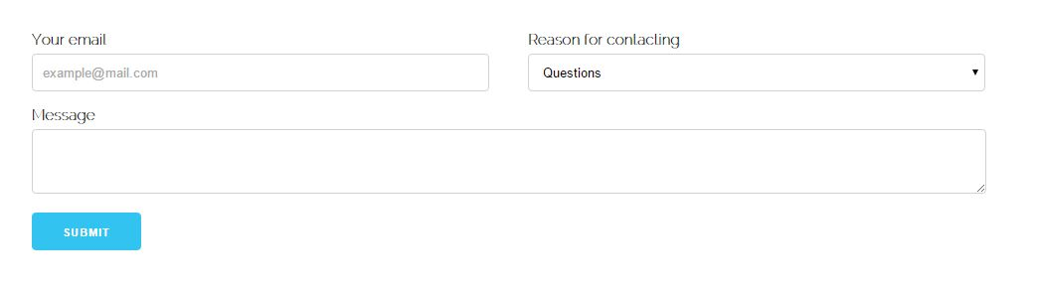
Notes:
Kết quả mình sẽ có một cái form hoàn chỉnh như thế này:

Slide 19
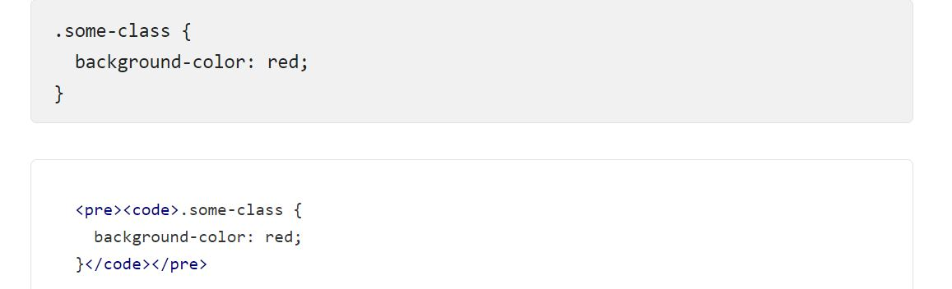
Chèn code vào trang
Notes:
Để thực hiện việc chèn code thì bạn bao quanh tag một tag như sau:

Slide 20
Kết luận
Skeleton rất hay, tuy không có nhiều tính năng vượt trội hay nổi bật, nhưng nó đáp ứng đủ nhu cầu làm web responsive của những doanh nghiệp nhỏ hay cá nhân, nên nếu bạn bè hay người thân của bạn muốn làm cái web responsive thì đây là một framework mà bạn nên sử dụng
Ưu điểm | Nhược điểm
Gọn, nhẹ, nhanh. | Ít tính năng, số class không phong phú.
Dễ học, dễ thao tác. | Chưa thực sự hoàn thiện, còn trong giai đoạn phát triển. (Nhưng vẫn sử dụng được.)
Đơn giản, dễ chỉnh sửa.

